Slide 1
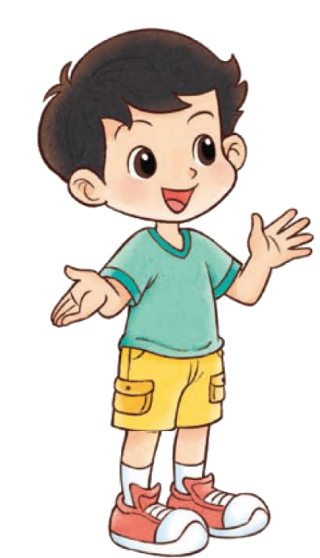
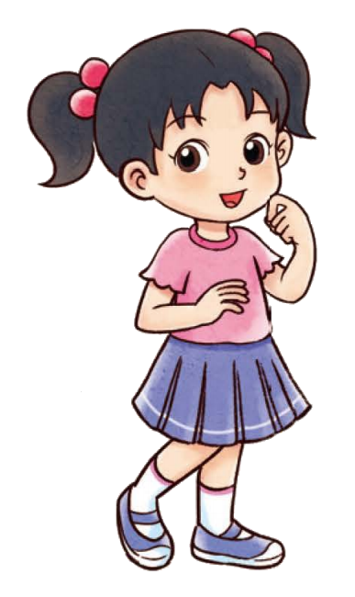
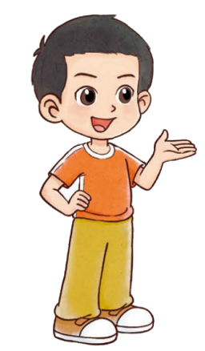
一年级上册 第一单元 生活中的数
走进美丽乡村
Notes:
课题页，时长3-4秒左右，如果是本课的试一试，则在课题后面加上“试一试”

Slide 2
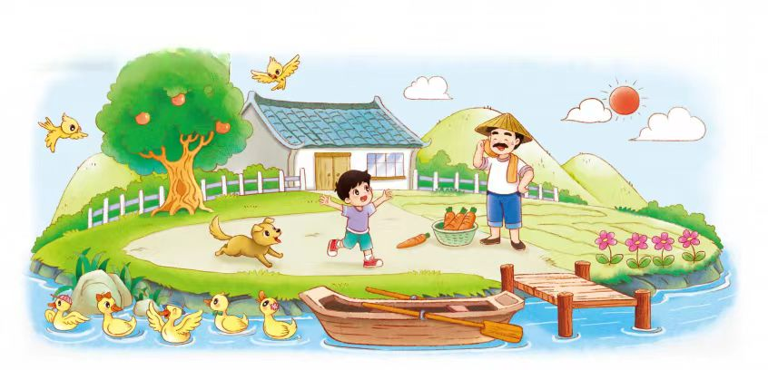

Slide 3
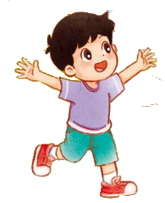
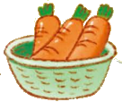
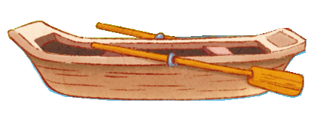
说一说，认一认。

Slide 4
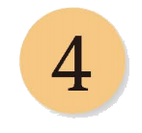
说一说，认一认。

Slide 5
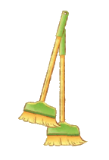
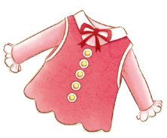
找一找，摆一摆。

Slide 6
照样子，圈一圈。

Slide 7
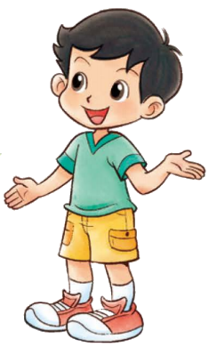
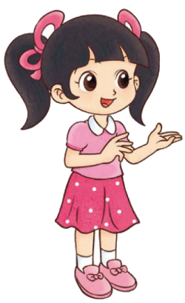
看一看，说一说。
河里一共有
（ ）只鸭子。
（ ）排在第1，
（ ）排在第2，
……
5

Slide 8
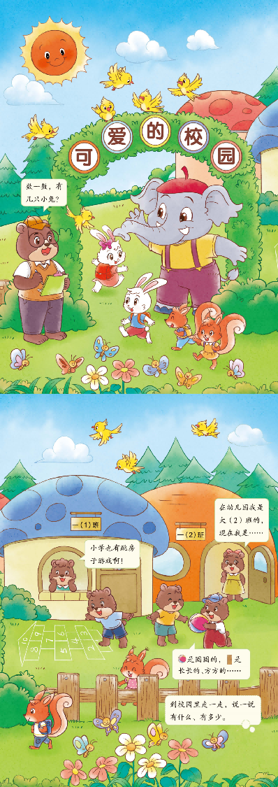
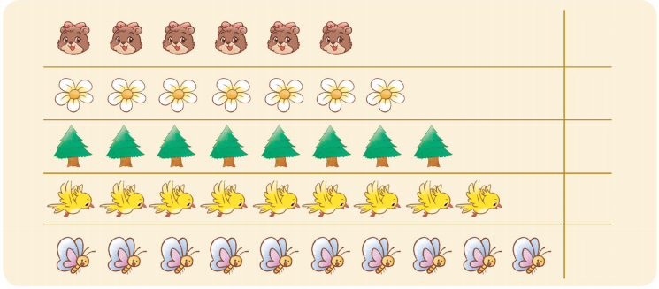
数一数，认一认。
6
7
8
9
10

Slide 9
看一看，说一说。

Slide 10
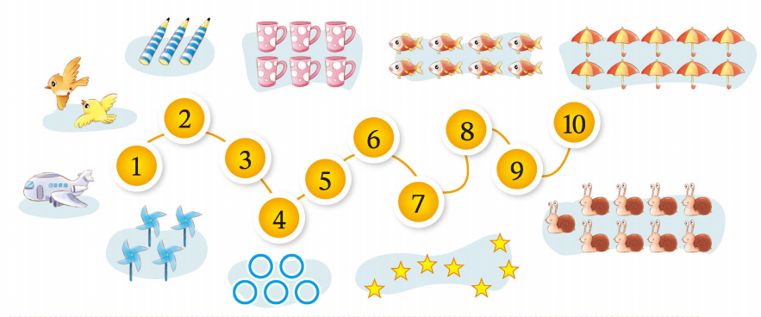
数一数，连一连。

Slide 11
你学到了什么？

